Slide 1
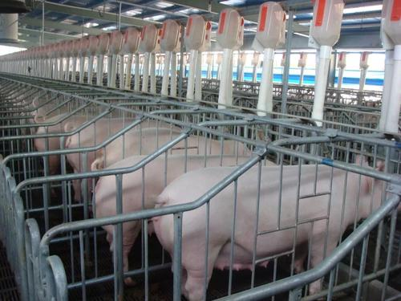
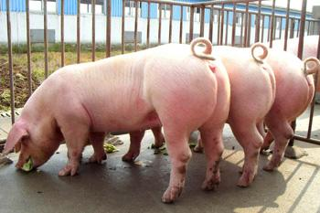
项目四 种猪饲养管理
任务2 后备母猪与空怀母猪的饲养管理

Slide 2
空怀母猪饲养目标：
促使青年母猪早发情、多排卵、早配种，达到多胎高产的目的；
对断奶母猪或未孕成年母猪，积极采取有效措施组织配种，缩短空怀时间；
调整膘情：保持不肥不瘦、七八成膘。

Slide 3
一、空怀母猪的营养要点
可参照中国瘦肉型母猪饲养（2004）标准或美国NRC（1998）标准和母猪的饲养管理实际来配制日粮，满足其对蛋白质、维生素、矿物质等营养及能量的需要。
表1 空怀母猪的营养需要
类别 | 能量 (MJ/kg) | 蛋白质 （%） | 钙 （%） | 磷 （%） | 赖氨酸 （%）
后备母猪 | 14.21 | 14~16 | 0.95 | 0.80 | 0.70
经产母猪 | 14.21 | 12~13 | 0.75 | 0.60 | 0.50~0.55
同时要补充足够的微量元素如碘、锰 、硒等，还有保证维生素A、E、B₁、B₂、泛酸、胆碱等的供给。

Slide 4
二、空怀母猪的饲养
（一）后备母猪的饲养
在性成熟之前，对于那些生长过快很可能显著超过目标体重的后备母猪品种，有必要限制它们的能量摄入。
限制成熟母猪的体重
减少因母猪超重过肥引发的肢蹄病
限饲能量摄入的目的：
通常采用两种方法：
1.限制日采食量（1.8~2.2kg）
2.降低能量浓度

Slide 5
短期优饲
一般后备母猪在配种前可以进行短期优饲，一般在配种前10~14d开始，增加精料，或提高日粮的能量水平，能增加排卵数在生产实践中。
一般母猪6月龄以前自由采食，7月龄适当限制，配种前半个月优饲。限饲时喂料量控制在2㎏以下，优饲时2.5㎏以上或自由采食。配种后料量减到1.8～2.2Kg。 。

Slide 6
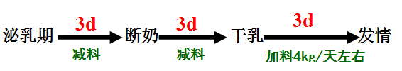
（二）经产母猪的饲养
1.对于不太肥、不太瘦（7~8成膘）的经产母猪
空怀期没有必要加料，只是在配种前采取短期优饲。短期优饲的给料方法如下：
短期优饲的给料方法如下：

Slide 7
（二）经产母猪的饲养
2.对于膘情较弱的母猪，因泌乳力高，泌乳期营养消耗多、减重大、断奶以前相当瘦弱，断奶可不减料（保持4kg/天左右），以尽快恢复体况发情配种。
3.过于肥胖的母猪，应适当限饲，少喂精料，多喂青绿饲料，加强运动，使其尽快恢复到适度膘情，及时发情配种。

Slide 8
表1 母猪标准体况的判定
得 分 | 体 况 | 背膘（mm） | 髋骨突起的感触 | 体 型
5 | 明显肥胖 | 25以上 | 用 手 触 摸 不 到 | 圆 形
4 | 肥 | 20 | 用 手 触 摸 不 到 | 近乎圆形
3.5 | 略 肥 |  | 用 手 触 摸 不 明 显 | 长 筒 形
3 | 理 想 | 18 | 用手能够摸到 | 长 筒 形
2.5 | 略 瘦 |  | 手摸明显，可观察到 | 狭 长 型
1-2 | 瘦 | <15 | 能 明 显 观 察 到 | 骨骼明显突出

Slide 9
图1 母猪体况判断图

Slide 10
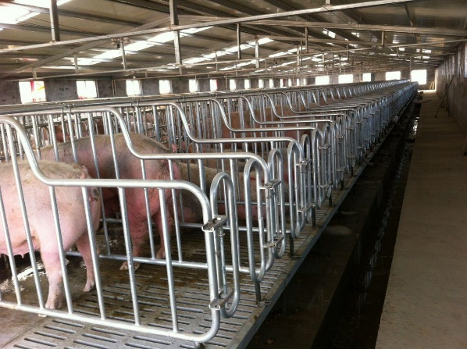
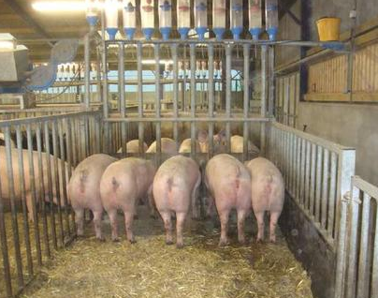
（三）饲养方式
1.单栏饲养：工厂化养猪模式
饲养方式
2.小群饲养：断奶后母猪最好采用小群管理方式
有舍外运动场更好，每天在舍外运动1.5~2小时。
小群饲养便于管理，当群内出现发情母猪后，由于爬跨和外激素的刺激，可诱使其他空怀母猪发情。
单栏饲养母猪
小群饲养母猪

Slide 11
三、空怀母猪的管理
1.按猪群周转计划，将经测定合格的后备母猪赶到配种舍，将断乳母猪从产房赶回配种舍。
2.后备母猪的初配年龄
地方品种6～8月龄，体重70kg以上；
引进品种8～10月龄，体重100kg以上，第3～4个情期配种。
3.有计划地淘汰不合格的后备母猪和7胎以下或生产性能低下的母猪。
4.每天上下午各查情1次，做到适时配种。

Slide 12
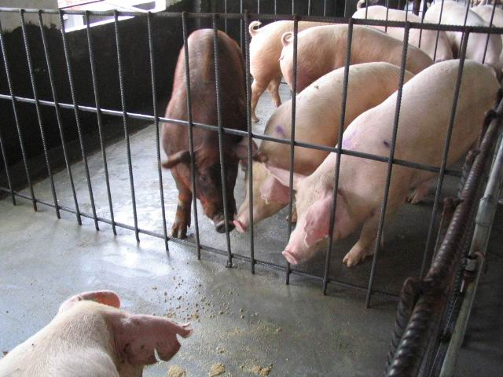
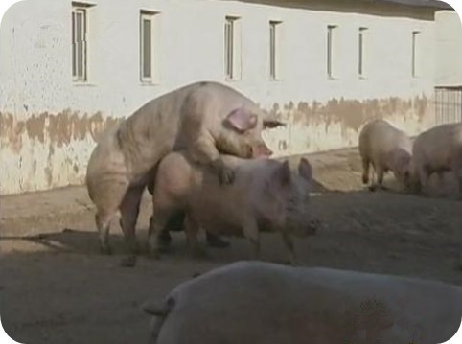
四、促进空怀母猪发情的措施
1.公猪刺激法
用试情公猪追逐久不发情的母猪，由于母猪接触到公猪，嗅到公猪的气味，以及公猪爬跨等刺激，通过母猪的神经系统，使脑下垂体产生促卵泡成熟，从而促使母猪发情、排卵。
这种方法简单易行

Slide 13
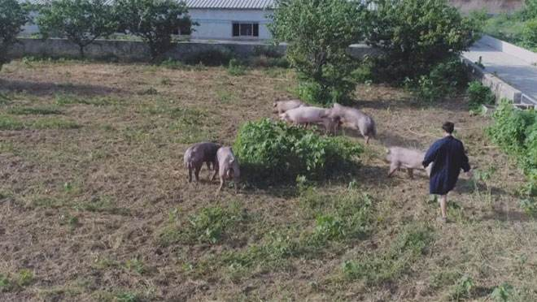
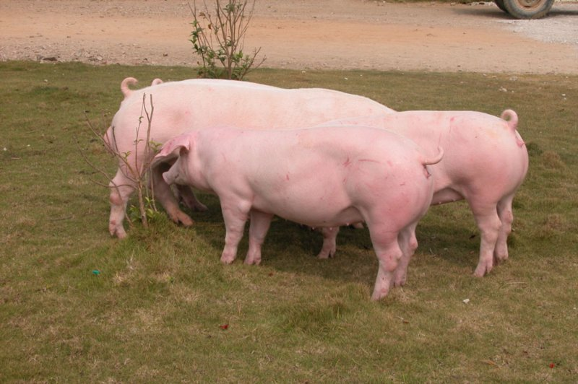
三、促进空怀母猪发情的措施
2.合群并圈
把不发情的母猪合并到发情母猪圈内饲养，通过发情母猪的爬跨、环境的改变、同圈猪的变化，也有促进不发情母猪发情、排卵的作用。
3.加强运动
对不发情的母猪驱赶运动，接受日光的照射，呼吸新鲜空气，能促进母猪发情排卵。

Slide 14
三、促进空怀母猪发情的措施
4.乳房按摩
对不发情母猪，每天早晨按摩乳房10分钟，可促进其发情排卵。
5.药物治疗
对不发情母猪利用孕马血清（PMSG）、绒毛膜促性腺激素（HCG）、PG-600、雌激素、前列腺素等治疗（按说明书使用），有促进母猪发情排卵的作用。

